Slide 1

Gestión en las Organizaciones
Profesor: Diego Villalobos

Slide 2

REFLEXIONEMOS!!!
¿Qué es Administración?
¿Cuál es la diferencia con GESTIÓN y DIRECCIÓN?

Slide 3
Algunas diferencias
Administración
Proceso de definición y organización de las funciones básicas de una compañía
“Coordinación de todos los recursos” Henry Sisk y Mario Sverdlik
Su misión es P.O.D.C.
Gestión
Planificación de los procesos para llevar a cabo los objetivos de la corporación.
“Manejo estratégico de la organización” Augusto Uribe
Se centra en aspectos horizontales y transversales
Dirección
Ejecución de lo planificado.
Poner en marcha las acciones acordadas a través de la administración y gestión.
“Implica mandar, influir y motivar a los empleados para que realicen tareas esenciales” Rodríguez Sifontes.

Slide 4
Eficiente, Eficaz y Efectivo
EFICIENCIA
(medios)
EFICACIA
(Fines)
EFECTIVIDAD
Poco desperdicio
Grandes logros
Desperdiciar pocos recursos = Alta eficiencia
Lograr objetivos difíciles = alta eficacia

Slide 5
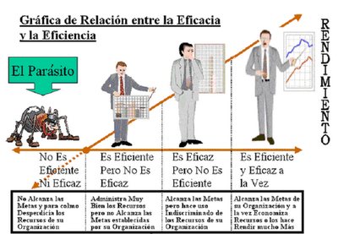
No Alcanza las Metas y Desperdicia los Recursos de su Organización
Administra muy bien los Recursos pero no Alcanza las Metas establecidas por su Organización
Alcanza las Metas pero hace uso indiscriminado de los Recursos de su Organización
Alcanza las Metas de su Organización y a la vez Economiza Recursos o los hace Rendir mucho Más

Slide 6
“Ningún grado de eficiencia puede compensar la falta de eficacia.
Antes de dedicarnos a hacer algo en forma eficiente, tenemos que estar seguros de que hemos encontrado algo acertado para realizar”
Peter Drucker

Slide 7

Hora de Planear
el Trabajo

Slide 8

Organizarse en grupos de MÁXIMO 6 personas
Preferiblemente diferentes carreras
Que se conozcan, confíen y respeten

Slide 9
Planear lo siguiente
Días de Cine
Enfoque que le darían al evento
Horario de reunión para avanzar en el trabajo
Equipo que les gustaría conformar
Empresa
Identificar si tienen facilidad de acceso a alguna empresa local
Definir que empresa analizarán durante el semestre

Slide 10
Graaaacias!
Algunas preguntas?

